Slide 1

Universidad de Artemisa
Facultad de Ciencias Económicas e Ingeniería
CUM-Guanajay
2026
Seminario No.1
SISTEMA DE GESTIÓN NO ESTATAL
Equipo : Jessica Mayol Bersach
Rosmery Zabala Pérez
Osdailis Cruz Pérez
Liber Bonne Abad

Slide 2
Surgimiento FGNE
Transformaciones económicas
limitaciones estructurales, crisis financiera y cambios en el contexto internacional.
El trabajo por cuenta propia comenzó a tomar mayor relevancia a partir de la década de los años 90, especialmente en el llamado Período Especial.

Slide 3
Más recientemente, como parte de proceso de actualización del modelo económico cubano, surgen las micro, pequeñas y medianas empresas, conocidas como Mipymes, reconocidas legalmente a partir del año 2021.
Su aparición responde a la necesidad de contar con formas organizativas más eficientes, con mayor autonomía económica y capacidad productiva.

Slide 4
ASPECTOS | TRABAJADOR POR CUENTA PROPIA | MIPYMES
Forma de gestión | Individual o familiar | Empresarial
Personalidad Jurídica | No posee | Sí posee
Año de mayor impulso | Década de 1990 | Año 2021
Escala de actividad | Pequeña y limitada | Micro, pequeña o mediana escala
Cantidad de trabajadores | Reducida | Puede contratar mayor cantidad de trabajadores
Tipo de Actividades | Servicios y producciones sencillas | Producción, servicios y actividades más complejas
Accesos a contratos | Más restringido | Puede establecer contratos con entidades estatales y no estatales
Relación con el Estado | Regulada y controlada | Regulada, pero con mayor flexibilidad operativa

Slide 5
Motivo de su impulso.
Mayor eficiencia económica
Insuficiencia oferta de bienes y servicios
Generar empleos ya que el Estado no podía seguir asumiendo la fuerza laboral disponible
- Responden a la necesidad de dinamizar la economía y el desarrollo local.
- Obtención de ingresos para el Estado, a través del pago de impuestos y contribuciones, lo que fortalece el presupuesto público.
- Proceso de actualización del modelo económico cubano para complementar la economía estatal sin renunciar a los principios

Slide 6
Aspectos Críticos para su diseño y operación.
1. Marco regulatorio (claro, estable y coherente, evitando cambios frecuentes que generen incertidumbres en su correcto funcionamiento.
2. Acceso a insumos, financiamiento y mercados, afectan directamente la sostenibilidad y el crecimiento de estas formas de gestión.
3. Sistema tributario, que debe ser equilibrado, sin afectar la viabilidad económica de los actores no estatales.
4. Capacitación en gestión empresarial y contable
5. Adecuada articulación con el sector estatal, promoviendo encadenamientos productivos y evitando la competencia desleal.

Slide 7
1. Decreto-Ley 46/2021: “De las Micro, Pequeñas y Medianas Empresas (MIPYMES)”. Es la piedra angular de la regulación, establece:
Definición y categorización | Establece los criterios (número de empleados y volumen de ventas anuales), para definir una micro, pequeña o mediana empresa.
Tipos de Mipymes | Permite la constitución de las Mipymes privadas (por persona natural cubana), estatales (subordinadas a una entidad presupuestada o empresa estatal) y mixtas (capital estatal y privado)
Actividades Permitidas | Lista las actividades económicas en las que pueden operar. Existe una lista negra (actividades prohibidas como salud pública, educación, medios de comunicación, industria biofarmacéutica, etc,) Y una lista de alta significación (requiere autorización especial, como algunas formas de producción de alimentos, software, servicios técnicos)
Principios Generales | Establece que son entidades con personalidad jurídica, responsabilidad limitada y que operan en un régimen de contratación y tributación especifico.

Slide 8
2. Decreto 47/2021: “Del Registro de las MIPYMES”
Reglamenta el procedimiento para la inscripción en el Registro Mercantil Único, gestionado por la Oficina Nacional de Administración Tributaria (ONAT). Define los requisitos documentales, plazos y el procedimiento para la constitución, modificación o extinción.

Slide 9
Normativa Complementaria
Marco Tributario (Esencial para su operación)
Las MIPYMES están sujetas a un sistema tributario que incluye:
1- Ley No. 113 “Del Sistema Tributario” (actualizada en 2023): Establece los impuestos generales.
Principales impuestos aplicables:
· Impuesto sobre las Utilidades (ISU): Tasa general del 35%.
· Impuesto sobre las Ventas y los Servicios (ISVS): Similar al IVA, con tasas que varían (10%, 5% o 0%).
· Impuesto sobre los Ingresos Personales (para los socios/trabajadores).
· Contribución a la Seguridad Social (tanto la parte del empleador como la del empleado).
· Impuesto por la Utilización de la Fuerza de Trabajo.
· Existen estímulos fiscales temporales para nuevas MIPYMES en sus primeros años de operación (por ejemplo, reducciones del ISU).

Slide 10
2- Ley de Empresas (Ley No. 160/2023)
Aunque aplica a todas las empresas, es fundamental porque establece el régimen jurídico general de las empresas en Cuba (incluidas las MIPYMES) en cuanto a su constitución, formas organizativas, gestión, fusiones, escisiones y disolución.
3- Ley de Inversión Extranjera (Ley No. 118/2014 y su Reglamento)
Define las reglas para que una MIPYME pueda constituirse como empresa mixta con capital extranjero o para recibir inversión foránea. El proceso es más complejo y requiere la aprobación de la cartera de inversiones.

Slide 11
4- Normativas Laborales: Decreto-Ley 56/2021 “Del Trabajo”
Regula las relaciones laborales. Las MIPYMES contratan a trabajadores mediante contratos de trabajo, y deben cumplir con el Código de Trabajo en materia de salario mínimo, jornada laboral, vacaciones, seguridad social, etc.
5- Normativas Sectoriales Específicas
Dependiendo de la actividad (por ej., producción de alimentos, software, turismo), las MIPYMES deben cumplir con regulaciones técnicas, sanitarias, ambientales y de calidad emitidas por los organismos correspondientes (MINCIN, MINSAP, CITMA, etc.).

Slide 12
Retos y Consideraciones Actuales
El marco regulatorio es amplio y complejo, combinando leyes generales con decretos específicos.
Algunas de las complejidades que pueden presentar son las siguientes:
Complejidad y cambios | El marco legal es relativamente nuevo y está evolucionando, con ajustes frecuentes.
Acceso a materias primas | Una de las mayores dificultades es el acceso a las materias e insumos necesarios, en un contexto de escasez y dualidad monetaria.
Bancarización y crédito | Aunque existe, el acceso al crédito puede ser limitado y con tasas de interés altas.
Sector Estatal vs. No Estatal | Persisten asimetrías en el acceso a ciertos recursos y divisas.

Slide 13
Caracterización Mipyme MERAYO MANTTO. S.U.R.L.
ACTIVIDAD PRINCIPAL: Brindar servicios reparación y mantenimiento de maquinarias y equipos, limpieza de inmuebles y oficinas.
OTRAS ACTIVIDADES A DESARROLLAR:
Brindar servicios de reparación y mantenimiento de maquinarias y equipos. (3320)
Brindar servicios de instalación, reparación y mantenimiento de equipos eléctricos. (3314)
Brindar servicios de reparación de productos elaborados de metal, excepto armas de fuego, municiones e insignias militares. (3311)
Brindar servicios de instalación, reparación y mantenimiento de equipos electrónicos (eléctricos). (3313)
Brindar servicios de instalación, mantenimiento y reparación de instalaciones eléctricas, de fontanería, y aire acondicionado, así como de otras instalaciones para obras de construcción. (4321, 4322 y 4329)
Brindar servicios de reparación y mantenimiento de ordenadores, equipos periféricos y de comunicaciones. (9511 y 9512)
Brindar servicios de limpieza de inmuebles, oficinas, áreas verdes. (9521, 9522, 9523, 9524 y 9529)

Slide 14
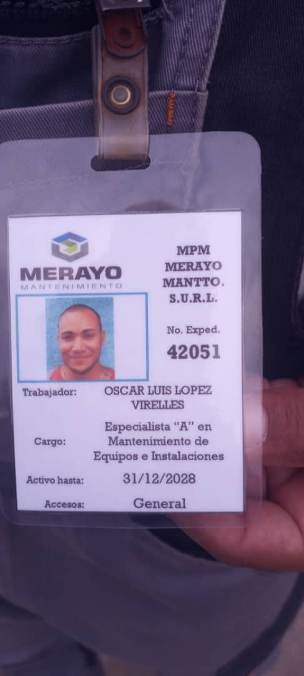
Consta de un total de 60 trabajadores, cumpliendo con el código de trabajo en materia de salario mínimo, jornada laboral, vacaciones, seguridad social, etc.
La S.R.L posee nacionalidad cubana, y el domicilio social se establece en Calle 80 / ave 1ra y ave 3ra Edif. 102, Apto. 4, Poblado La Boca, Municipio Mariel, Provincia Artemisa, República de Cuba.

Slide 15
Conclusión
El marco regulatorio de las MIPYMES en Cuba es amplio y complejo, combinando leyes generales con decretos específicos. Su creación legalizó y potenció un sector económico que antes operaba principalmente a nivel de trabajador por cuenta propia (TCP). Cualquier emprendedor debe estudiar cuidadosamente, preferiblemente con asesoría legal especializada, las normativas tributarias, laborales y sectoriales antes de iniciar su proyecto.
Recomendación: Para información oficial y actualizada, se debe consultar el sitio web de la Oficina Nacional de Administración Tributaria (ONAT) y la Gaceta Oficial de la República de Cuba, donde se publican todas las normas jurídicas.

